Slide 1

Môn: GDCD- lớp 9
CHÀO MỪNG CÁC EM HỌC SINH
ĐẾN VỚI TIẾT HỌC NGÀY HÔM NAY

Slide 2
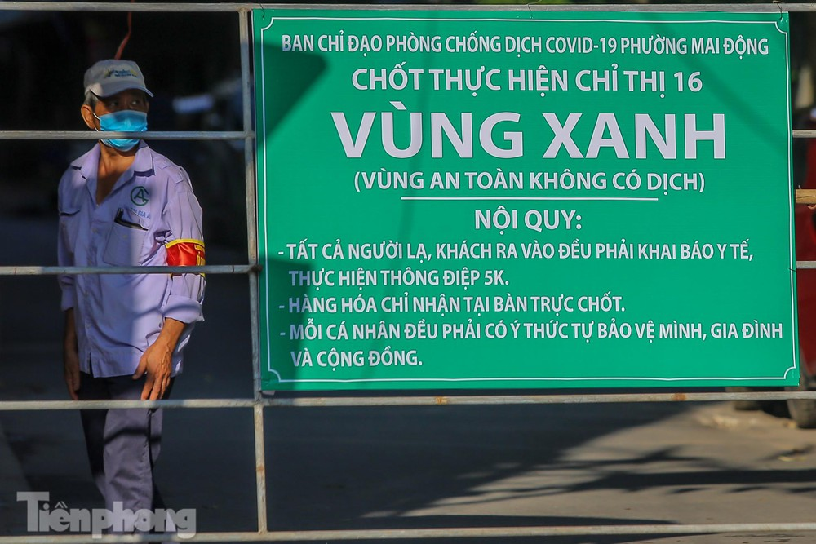
I. ĐẶT VẤN ĐỀ
Quan sát hình ảnh lập chốt bảo vệ vùng xanh mùa dịch
Phát huy dân chủ tốt + có tính kỉ luật cao
Bảo vệ được vùng xanh an toàn
Bảo vệ sức khỏe và tính mạng người dân
Góp phần thành công phòng, chống dịch bệnh

Slide 3
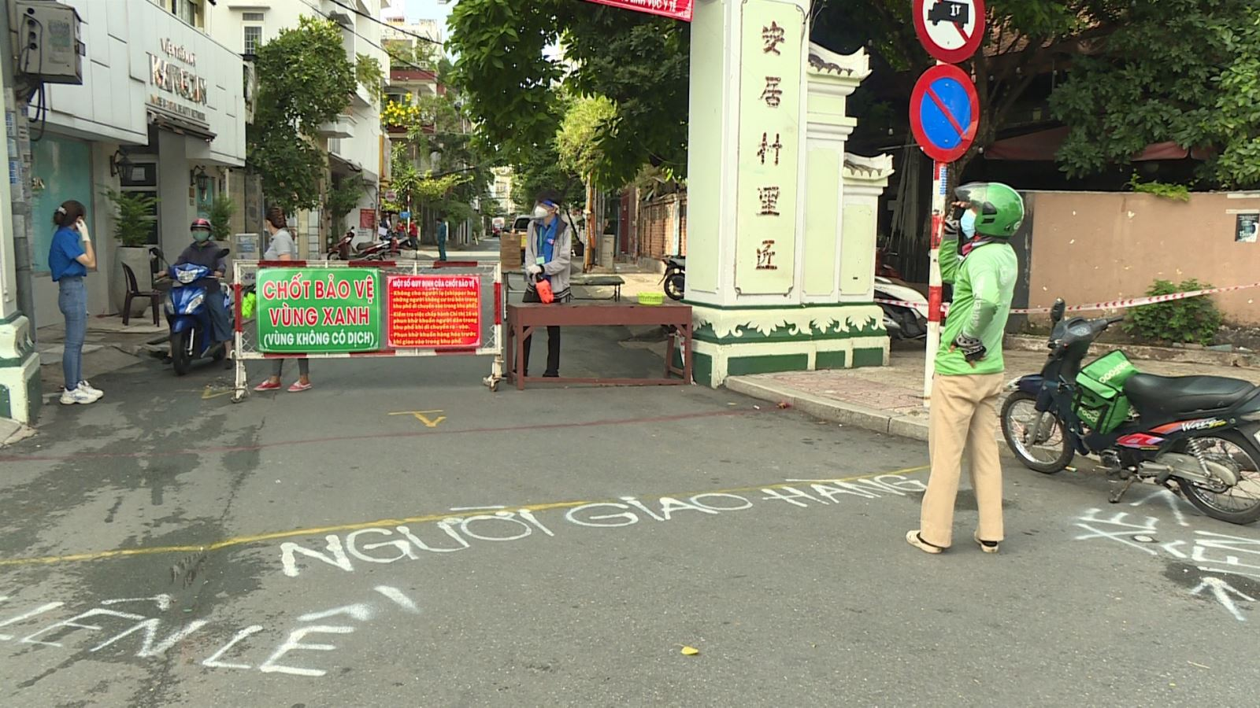
Người bán đến giao hàng được yêu cầu đứng giãn cách trước vạch và gọi người dân bên trong ra nhận hàng

Slide 4
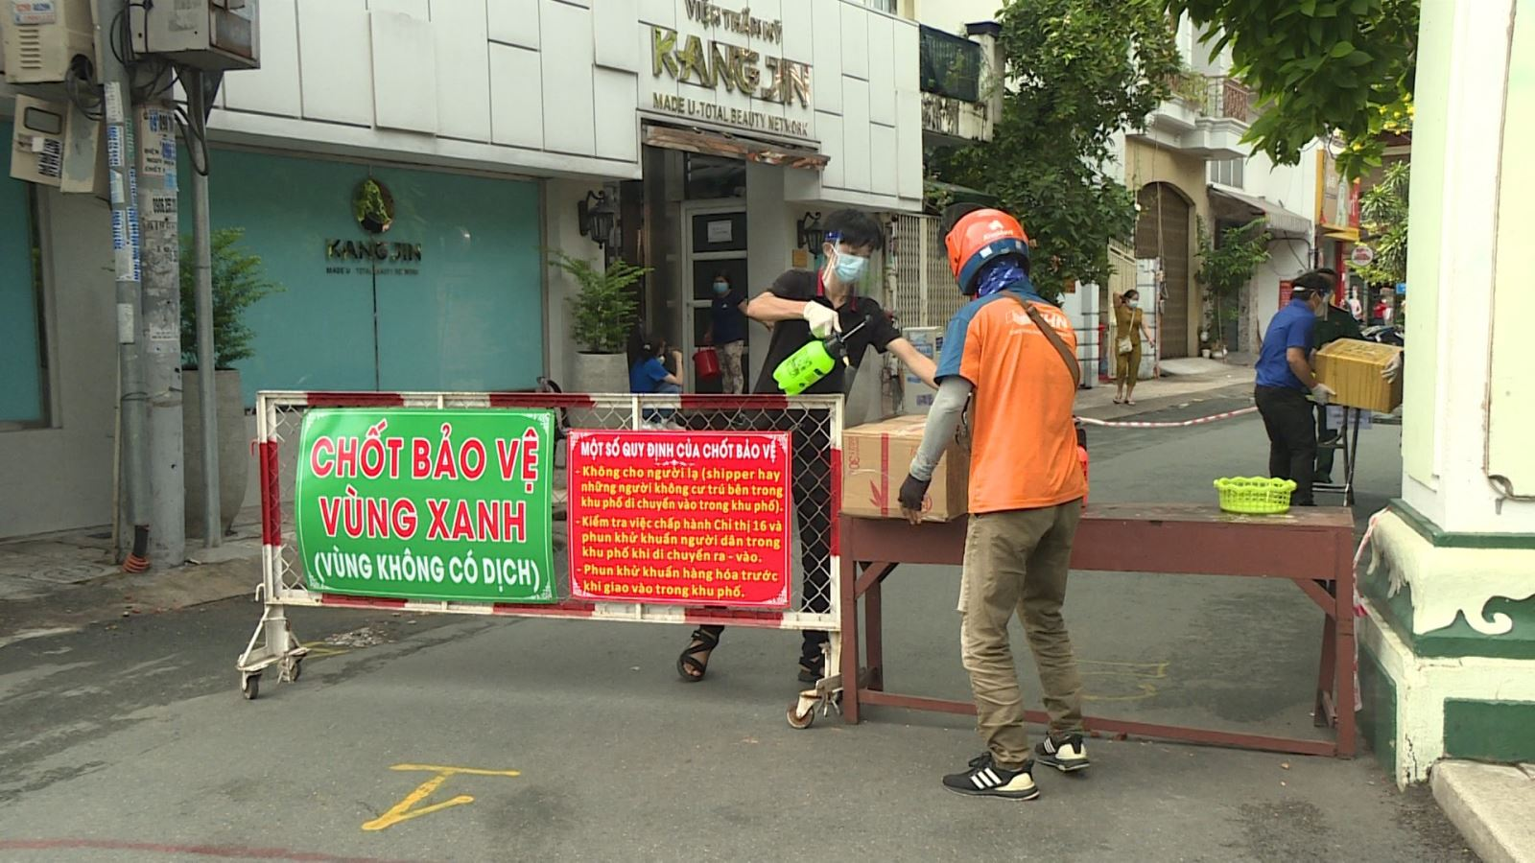
Một shipper đặt hàng tại khu vực quy định và gọi người dân bên trong ra nhận hàng, những người dân nào không thể đi nhận thì lực lượng tình nguyện sẽ mang hàng vào tận nhà cho người dân.

Slide 5
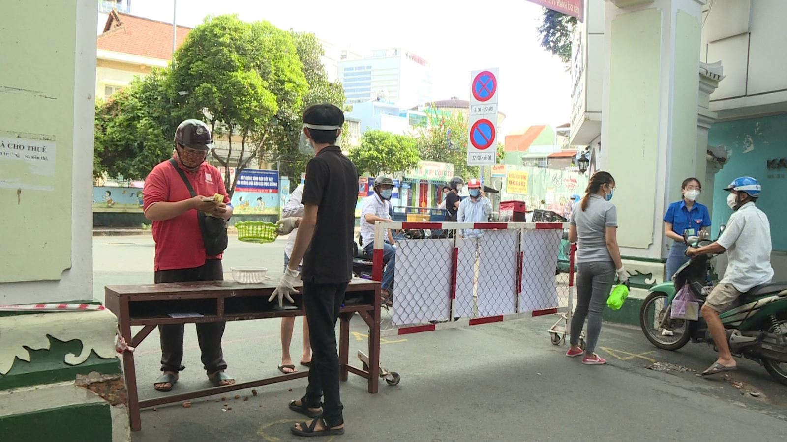
Những người dân sống bên trong "vùng xanh" muốn ra ngoài sẽ có lối đi riêng và được kiểm tra lý do khi ra đường.

Slide 6
ĐẶT VẤN ĐỀ
 | Lập chốt bảo vệ vùng xanh
DÂN CHỦ
KỶ LUẬT
ĐƯỢC BIẾT: Cơ quan Nhà nước tuyên truyền, tổ dân phố phổ biến qui định lập chốt cho dân biết.
CÙNG THAM GIA BÀN BẠC: TDP cùng bàn cách thực hiện, phân công ca trực hợp lý.
TỔ CHỨC THỰC HIỆN: TDP cùng tham gia làm rào chắn lập chốt và trực chốt.
GIÁM SÁT: TDP cùng giám sát việc trực chốt.
TDP lập chốt, có bảng xanh ghi thông tin và nội qui đúng qui định chung.
Dân trong TDP trực chốt đúng ngày, đúng ca trực
theo phân công, thực hiện đúng nội qui.

Slide 7

Em hiểu thế nào là dân chủ?

Slide 8

Bài 3. DÂN CHỦ VÀ KỈ LUẬT
ĐẶT VẤN ĐỀ
NỘI DUNG BÀI HỌC
Khái niệm
Dân chủ là mọi người được biết, được cùng tham gia bàn bạc, tổ chức thực hiện, giám sát công việc chung của tập thể và xã hội .
Kỉ luật (HS tự đọc sgk)

Slide 9

DÂN CHỦ
KỈ LUẬT
Mối quan hệ

Slide 10
Dân chủ không kỉ luật
Dân chủ có kỉ luật
Ai muốn nói gì thì nói, muốn làm gì thì làm
Mọi người tuân theo những qui định chung
Mất trật tự, hỗn loạn
Thống nhất hành động
Không thể thực hiện tốt quyền dân chủ
Tạo cơ hội để mọi người phát triển
Không đạt hiệu quả trong công việc chung
Nâng cao hiệu quả công việc chung

Slide 11
Vì sao phải thực hiện tốt dân chủ và kỉ luật?

Slide 12
2. Ý nghĩa của thực hiện dân chủ và kỉ luật:
BÀI 3. DÂN CHỦ VÀ KỈ LUẬT
ĐẶT VẤN ĐỀ
NỘI DUNG BÀI HỌC
Tạo ra sự thống nhất cao về nhận thức, ý chí, hành động.
Tạo cơ hội để mọi người phát triển.
Xây dựng quan hệ xã hội tốt đẹp.
Nâng cao hiệu quả, chất lượng lao động, tổ chức tốt các hoạt động xã hội.

Slide 13
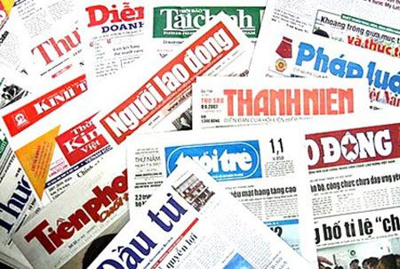
DÂN BIẾT
DÂN BÀN
Quyền được thông tin
Quyền tự do báo chí
Quyền tự do ngôn luận

Slide 14
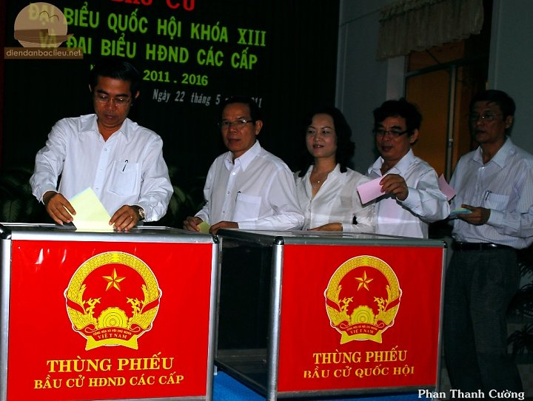
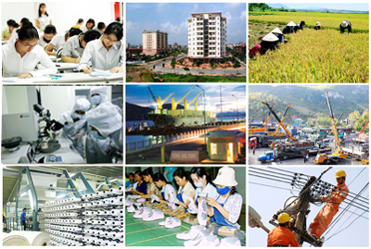
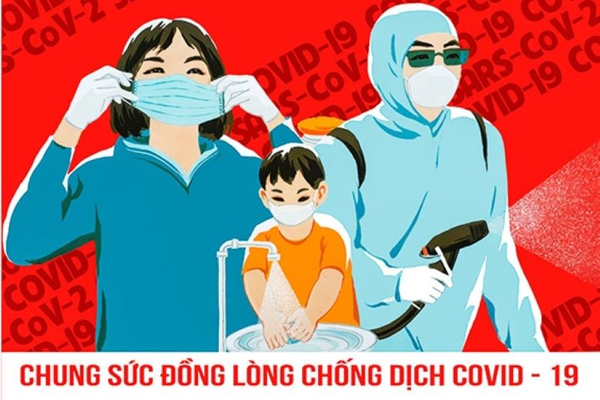
DÂN LÀM
Quyền, nghĩa vụ bầu cử, ứng cử
Quyền, nghĩa vụ lao động
Quyền, nghĩa vụ bảo vệ Tổ quốc

Slide 15
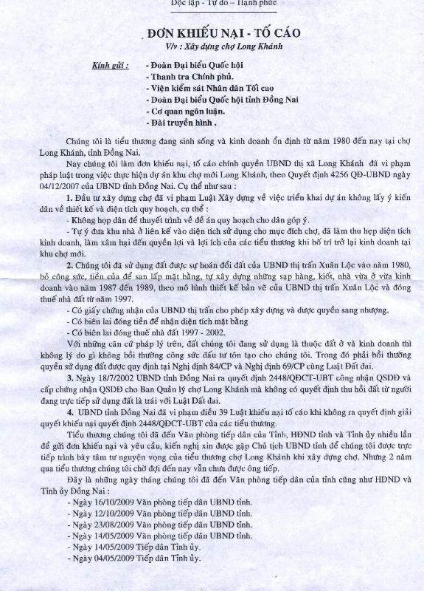
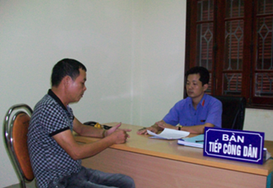
DÂN
KIỂM TRA
DÂN
GIÁM SÁT
Quyền khiếu nại, quyền tố cáo
Quyền tự do ngôn luận

Slide 16
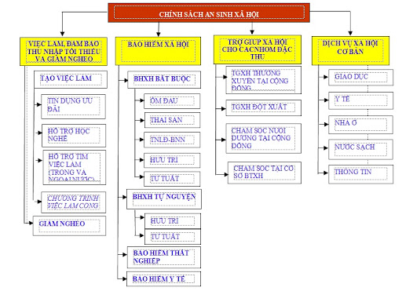
DÂN
THỤ
HƯỞNG

Slide 17
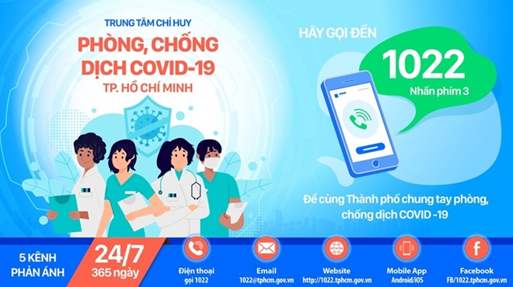

Slide 18
Chúng ta cần làm gì để rèn luyện dân chủ và kỉ luật?

Slide 19
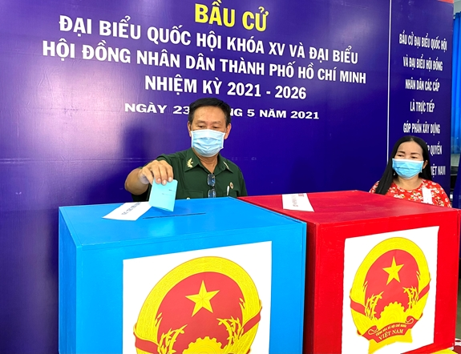
Cử tri cả nước nô nức đi bầu cử Đại biểu Quốc hội khóa XV và HĐND các cấp nhiệm kỳ 2021-2026 ngày 23/5/2021

Slide 20
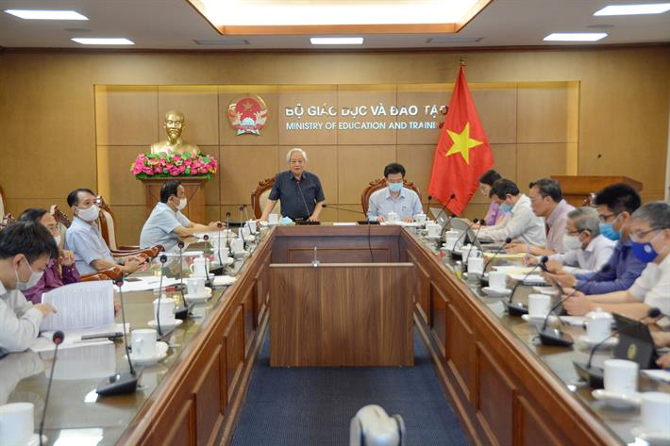
Thành phố Hồ Chí Minh lấy ý kiến góp ý về đề án xây dựng xã hội
học tập giai đoạn 2021-2030

Slide 21
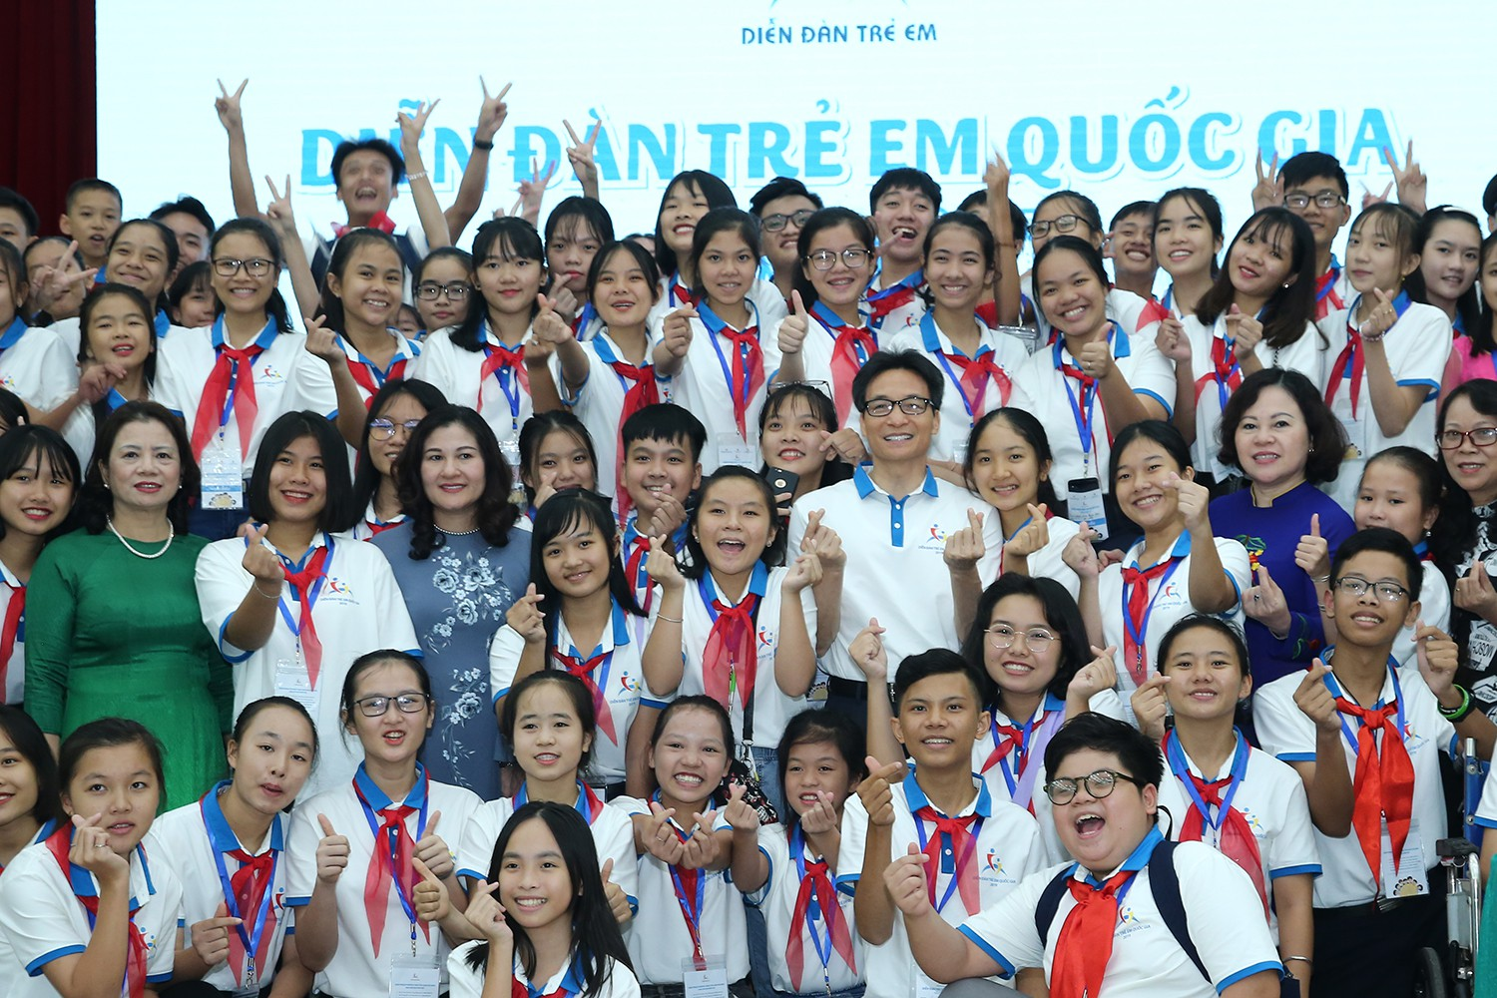
Tham gia diễn đàn trẻ em Quốc gia

Slide 22
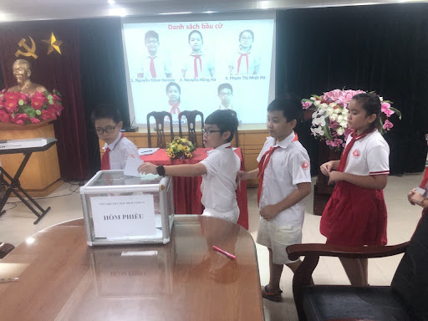
Tham gia bầu cử ban chỉ huy Chi đội, Liên đội

Slide 23
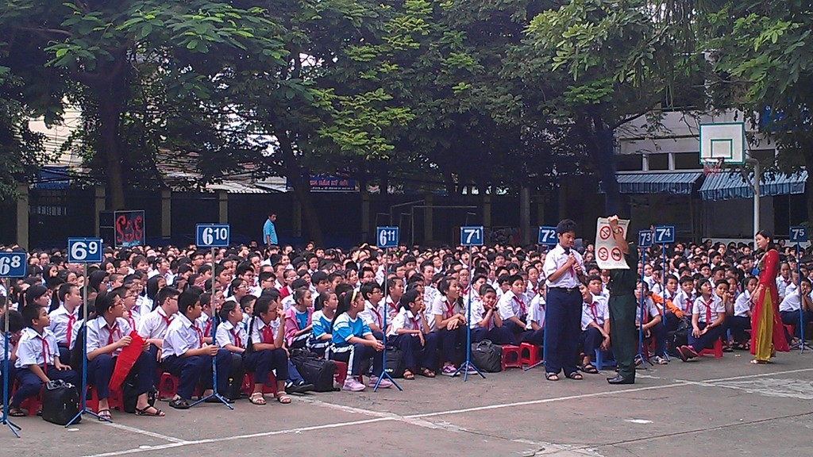
Nghe phổ biến Luật giao thông đường bộ

Slide 24
NHỮNG VIỆC LÀM THIẾU DÂN CHỦ
- Người dân không được biết, được bàn bạc những công việc liên quan đến lợi ích chính đáng của mình.
- Giám đốc tự quyết định mọi vấn đề của công ty.
- Chỉ cho người được chỉ định trước phát biểu ý kiến.
Ban chỉ huy Chi Đội tự lên danh sách đề cử cho Đại hội Chi Đội đó.
Lớp trưởng tự quyết định hoạt động của lớp mà không đưa ra bàn bạc với các bạn trong lớp.
…

Slide 25
3. Rèn luyện
BÀI 3. DÂN CHỦ VÀ KỈ LUẬT
ĐẶT VẤN ĐỀ
NỘI DUNG BÀI HỌC
Tự giác chấp hành kỉ luật
Phê phán, góp ý những hành vi vi phạm dân chủ, kỉ luật
Nhà nước và các tổ chức xã hội phải có trách nhiệm tạo điều kiện để mọi người được phát huy dân chủ.

Slide 26

LUYỆN TẬP

Slide 27

III. LUYỆN TẬP
Bài 1 (sgk trang 11): Theo em, những việc làm nào sau đây có nội dung thể hiện tính dân chủ ? Vì sao ?
a) Nhà trường tổ chức cho học sinh học tập nội quy của trường ; học sinh được thảo luận và thống nhất thực hiện nội quy ;
b) Ông Bính - tổ trưởng tổ dân phố - quyết định mỗi gia đình nộp 5.000 đồng để làm quỹ thăm hỏi những gia đình gặp khó khăn ;
c) Nam đến trường dự sinh hoạt chi đoàn theo kế hoạch ;
d) Thầy chủ nhiệm giao cho Hùng điều khiển buổi sinh hoạt lớp cuối tuần, mọi người đã tích cực phát biểu ý kiến ;
đ) Trong một trận đấu bóng, các cầu thủ xô xát với nhau trên sân cỏ, không tuân theo quyết định của trọng tài.

Slide 28
III. LUYỆN TẬP
Bài 2 (trang 11 sgk GDCD 9):
Hãy kể lại một việc làm của em về thực hiện tốt dân chủ và tôn trọng kỉ luật của nhà trường.
Bài 3 (trang 11 sgk GDCD 9): giảm tải

Slide 29
Bài tập 4 (trang 11 sgk GDCD 9): Theo em, để thực hiện tốt dân chủ và kỉ luật trong nhà trường, học sinh chúng ta cần phải làm gì ?
- Tự giác chấp hành kỉ luật của trường, lớp và ở nơi công cộng.
- Tích cực tham gia phát biểu ý kiến để xây dựng tập thể lớp.
- Ủng hộ những hành vi thể hiện tính dân chủ và tôn trọng kỉ luật. Phê phán những hành vi thể hiện sự thiếu dân chủ và coi thường kỉ luật của tập thể.
- Dân chủ nhưng cần có tổ chức, có ý thức xây dựng tập thể.

Slide 30

TIẾT HỌC ĐẾN ĐÂY LÀ KẾT THÚC.
CHÀO CÁC EM VÀ HẸN GẶP LẠI

